Slide 1

Workshop Italia Israele
Direzione Acqua Hera SpA - Dott. Franco Fogacci
Ravenna, 4 aprile 2017

Slide 2
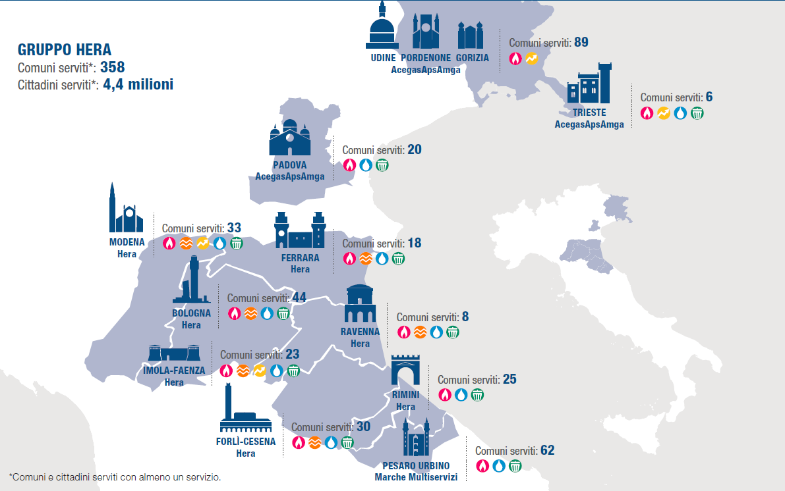
Il Gruppo Hera
Fin dalla nascita, nel 2002, Hera ha rappresentato la prima esperienza di aggregazione di aziende municipalizzate, dando vita ad un un’unica multiutility, capace di creare una vera e propria «industria dei servizi pubblici».
Attraverso una crescita costante ed equilibrata nel tempo, oggi il Gruppo Hera è una delle principali società multiutility in Italia e opera in 358 comuni, fornendo servizi energetici (gas, energia elettrica, teleriscaldamento), idrici (acquedotto, fognatura e depurazione) e ambientali (raccolta e smaltimento rifiuti) a oltre 4 milioni di cittadini.
Fonte: Bilancio Sostenibilità Gruppo Hera 2015
Il percorso di crescita del Gruppo prosegue con una forte attenzione agli aspetti di sostenibilità nella gestione dei servizi regolamentati e in regime di mercato libero, attraverso un bilanciamento tra le filiere, il radicamento al territorio, la qualità dei servizi gestiti e l’innovazione.

Slide 3
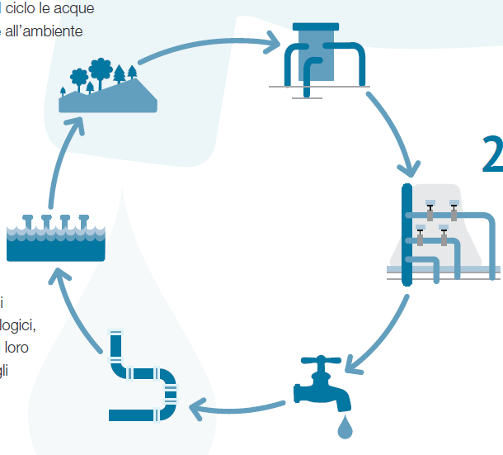
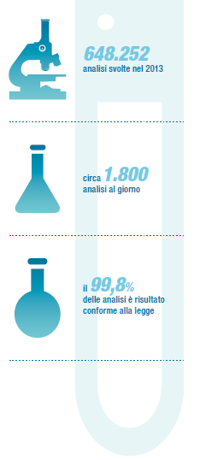
Il servizio idrico del Gruppo
Restituzione all’ambiente
(al termine del ciclo le acque sono restituite all’ambiente)
Captazione/prelievo
(sorgenti, pozzi, derivazioni, ecc.)
oltre 1000 impianti
di depurazione
oltre 400 impianti di
produzione e potabilizzazione
2° operatore in Italia per volume di acqua venduta
Depurazione
(Impianti per garantire scarichi che non alterino i sistemi naturali)
Potabilizzazione (trattamenti per rispettare requisiti di qualità)
oltre 18mila
Km di rete fognaria
oltre 35mila
Km di rete acquedottistica
Fognatura
(reti e impianti per acque reflue)
Distribuzione
(reti e impianti acquedotto)
circa 300milioni
di mc di acqua venduta
oltre 730.000 analisi all’anno*
circa 2.000
analisi al giorno
il 99,9%
delle analisi è risultato conforme
* Include analisi effettuate da Gruppo Hera, RASdF ed Enti di Controllo

Slide 4



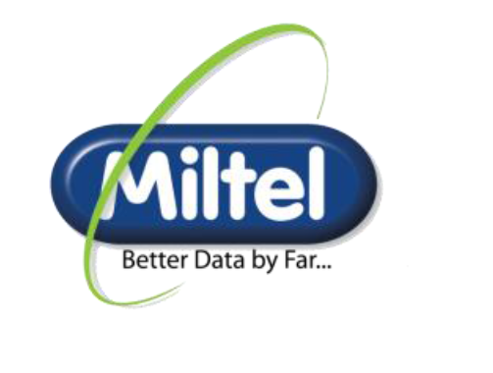






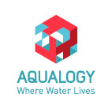






Contatti con Israele
Panoramica aziende

Slide 5
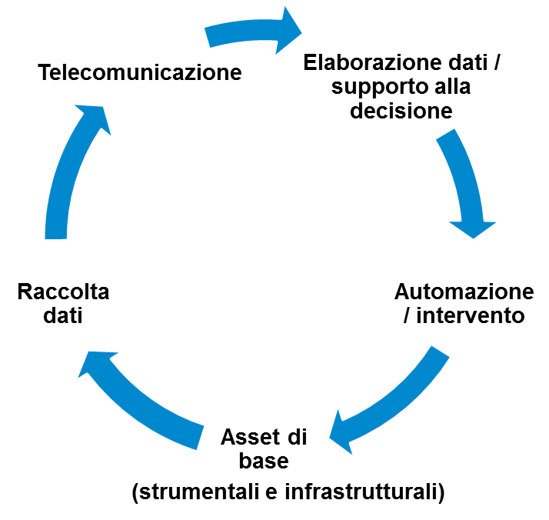
Contatti con Israele
Tecnologie e sperimentazioni
Cowama ibeach
Modellazione scarichi mare
Sistema controllo funzionamento macchine
Telelettura contatori
Sistema di supporto gestionale e di controllo
Telecontrollo
Ricerca perdite satellitare
Strategia manutenzione infrastrutture
Sonde per analisi in continuo di inquinanti
Sistemi di automazione
Ice pigging
Trattamento acque reflue con membrane a spirale
Capsule batteri per aumento capacità depurazione

Slide 6
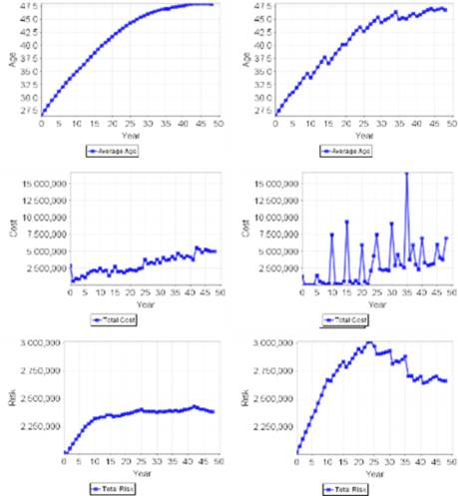
Asset management
Il software ha l’obiettivo di fornire una analisi delle infrastrutture (reti acquedotto) gestite, monitorare il ciclo di vita di ciascun asset nel corso del tempo, mettere a disposizione strumenti di supporto alle decisioni per determinare le strategie per il mantenimento delle infrastrutture.
Il modello prevede quindi la valutazione delle strategie di investimento attraverso una analisi di rischio (basata su probabilità di rottura, costi di manutenzione/sostituzione condotta, impatti sulla popolazione) in sostituzione di criteri classici basati prevalentemente sulle rotture storiche e/o sulla vetustà della rete.

Slide 7
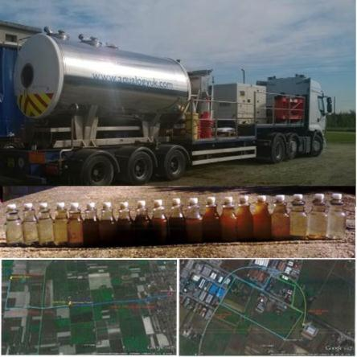
Ice Pigging
Nell’ambito della attività di flussaggio – lavaggio delle reti è stata avviata la sperimentazione di una metodologia innovativa per il contesto nazionale.
L’intervento si propone di risolvere in modo innovativo ed efficace i problemi dovuti ai sedimenti di ferro e manganese presenti in alcuni tratti della rete idrica. Il sistema Ice Pigging è una tecnologia che Hera ha sperimentato per la prima volta in Italia.
Il processo di pulizia consiste nell’utilizzo di una soluzione di “ghiaccio”, prodotta con acqua e normale sale alimentare ad una specifica consistenza, che viene inserita attraverso un impianto mobile nei tratti di condotte da sanificare. L’impianto crea un cuscino di ghiaccio che percorre la tubazione sospinto dalla normale pressione idrica ed ingloba ed asporta, lungo il percorso, i materiali sedimentati nel tempo all’interno della condotta.

Slide 8
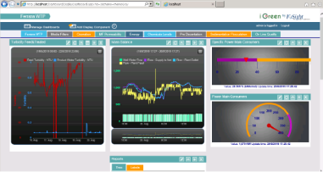
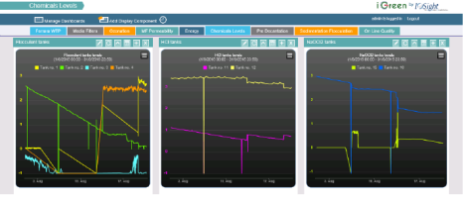
Gestione e controllo
Si tratta di un sistema di supporto gestionale e di controllo finalizzato principalmente a:
Analisi dei consumi energetici di impianto;
Analisi e valutazione dei rendimenti macchina;
Analisi dei principali parametri qualitativi monitorati con strumenti di campo on line;
Analisi e valutazione dei principali parametri di processo.
E’ stato implementato il sistema gestionale di controllo e monitoraggio sull’impianto di potabilizzazione
di Pontelagoscuro.
Dalla primavera 2015 si è pertanto avviata una stretta collaborazione con l’azienda israeliana ed oggi il sistema è in fase di fine tuning.
Alcuni esempi del cruscotto di Pontelagoscuro
cruscotto generale
cruscotto livelli prodotti chimici

Slide 9
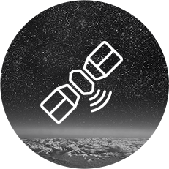

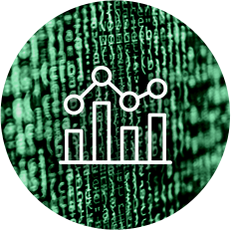

Ricerca perdite mediante satellite
Acquisizione della scansione satellitare
Correzioni Radiometriche
Algoritmi
di analisi
App web-based e interfaccia utente
Acquisizione immagini dell’area
I dati grezzi vengono preparati per l’analisi utilizzando dei filtri che riconoscono edifici ed altri oggetti, vegetazione, oggetti idrologici, etc.
Utilizzando un’avanzata analisi algoritmica, Utilis cerca la «firma spettrale» dell’acqua potabile nel terreno
Le perdite sono visualizzate in report creati su sistemi GIS, con un’accuratezza di 50 metri

Slide 10
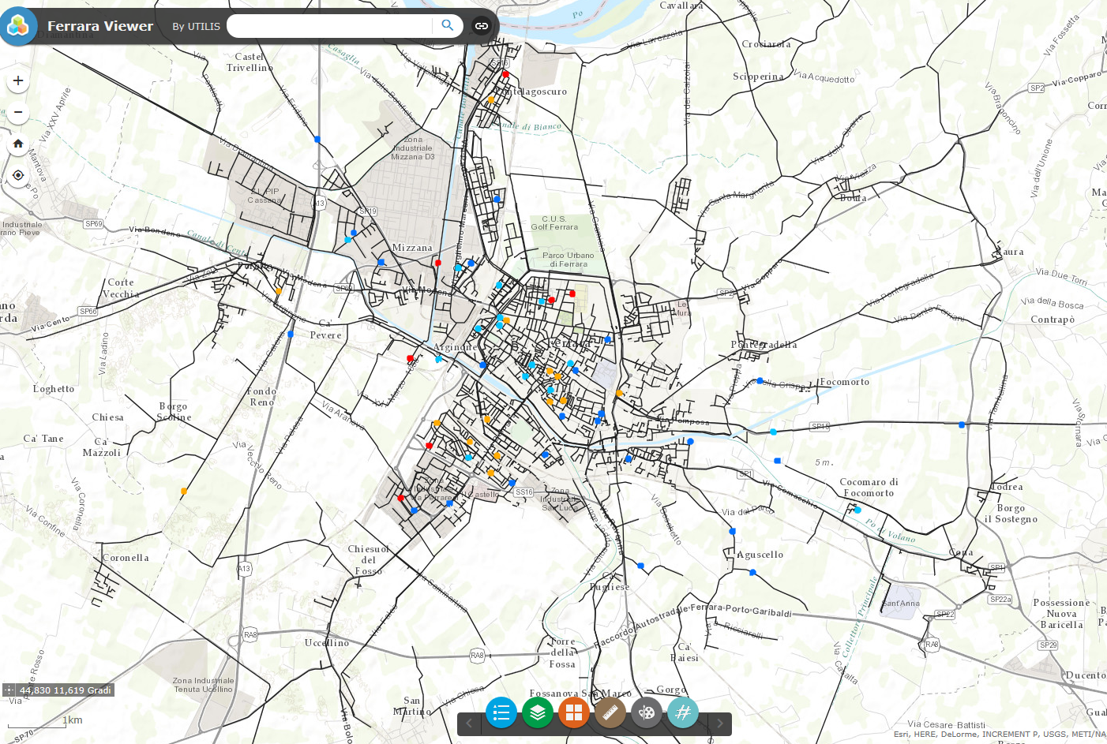
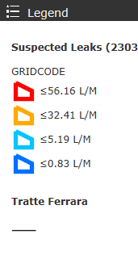
Ricerca perdite mediante satellite
Test pilota Ferrara
21 Significative
41
Marginali

Slide 11
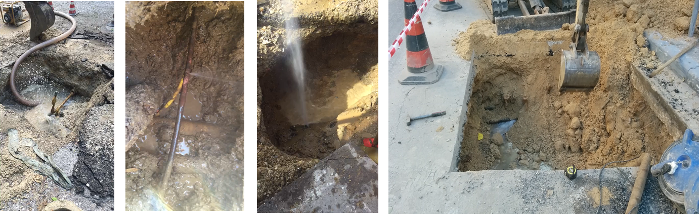
Ricerca perdite mediante satellite
Risultati test pilota
TIPOLOGIA |  | TOTALE | NON INDAGATE |  | INDAGATE | TROVATA | NON TROVATA | % perdite trovate
SIGNIFICATIVA |  | 21 | 1 |  | 20 | 16 | 4 | 80%
MARGINALE |  | 41 | 3 |  | 38 | 14 | 24 | 37%
Totale |  | 62 | 4 |  | 58 | 30 | 28 | 52%

